Slide 1
Методическая разработка. Подросток – будущий участник банковских операций. 8-9 класс.
Группа 7.

Slide 2
Участники группового проекта:
Бардышева Тамара Геннадьевна
Беляева Елена Сергеевна
Варсеева Татьяна Вячеславовна
Князева Вера Николаевна
Козлов Александр Евгеньевич
Кондратьева Ирина Петровна
Корниенко Юлия Владимировна

Slide 3
Банковские услуги в условиях рыночной экономики, становятся важнейшим источником потребностей клиентов банка, увеличения доходов и удовлетворения потребностей людей .
Человек, уверенный в своем финансовом будущем, чувствует себя гораздо спокойнее, планируя свое будущее, поэтому и следует знакомить школьников с навыками грамотного пользования средствами, которые они будут зарабатывать во взрослой самостоятельной жизни.

Slide 4
Цель: заложить у обучающихся основы продуктивного взаимодействия с финансовыми институтами (или: заложить у обучающихся основы финансовой культуры взаимодействия с финансовыми институтами.)
Задачи:
• развивать познавательную активность, творческое мышление, коммуникативные умения;
• расширение базовых знаний в сфере финансовой грамотности;
• мотивировать обучающихся к повышению личной финансовой грамотности.

Slide 5
Тип проекта: практико-ориентированный
План проекта:
1.Обсуждение темы проекта и выбор оптимального варианта
2.Выявление проблемы (воспитание будущего активного пользователя банка)
3.Поэтапное выполнение задач проекта
4.Сбор и уточнение информации
5.Создание продукта проектной деятельности (ролевая игра по станциям)

Slide 6
Особенности содержания проекта:
1. Ролевая способствует нацелена на формирование у обучающихся 8-9 классов культуры финансового поведения при взаимодействии с банком как финансовым институтом.
2. Материал станций ролевой игры «Подросток – будущий участник банковских операций» рассчитан как на имеющиеся знания обучающихся 8-9 классов, также дает широкую возможность овладения новой информацией по данной теме и соответствует возрастным и психологическим особенностям школьников.
3. Ролевая игра представлена тематическими блоками «Кредит», «Ипотека», «Страхование», «Вклады», в рамках которых обучающимся представлена система разноплановых познавательных и практико-ориентированных заданий.
4. Реализация ролевой игры рассчитана на использование обучающимися метапредметных, коммуникативных умений.

Slide 7
Станция «Страхование»
Задание 1.
Зачем нужно страхование? Решите задачу и ответьте на вопрос.
У соседей сверху прорвало батарею и комнату Верочки залило кипятком. Пострадало имущество: - обои; - Верино кресло (теперь потребуется ремонт на 1 500 руб.); - безвозвратно погибло платье для выпускного за 20 000 руб.; - ноутбук за 35 000 руб. (стоимость ремонта составила 8 500). Каков ущерб?
Задание 3. Ответьте на вопросы.
1. Какое условие НЕ входит в существенные условия договора страхования имущества?
А) Об определенном имуществе либо ином имущественном интересе, являющемся объектом страхования
Б) О характере события, на случай наступления которого осуществляется страхование (страхового случая)
В) О конфиденциальности
Г) О размере страховой суммы
2. Когда договор страхования вступает в силу?
А) Когда Страхователь уплатил страховую премию.
Б) Когда наступил страховой случай
В) Когда Страхователь собственноручно подписал полис страхования
Г) Через 10 рабочих дней с даты подписания договора

Slide 8
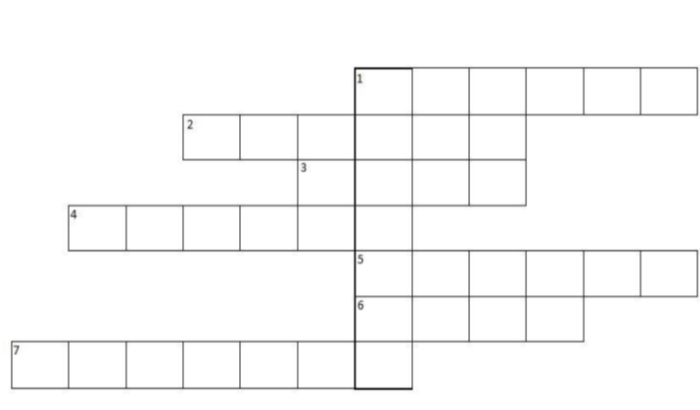
Станция «Вклады»
Целью станции "Вклады" является развитие у учащихся навыков работы с экономической информацией, осмысления и принятия верных решения в мире различных услуг
2 задание
Решить расчётную задачу:
Вам на день рождения подарили 10000 рублей .Вы решили положить их в банк под 12% годовых чтобы получить дополнительный доход Какой станет сумма через год?

Slide 9
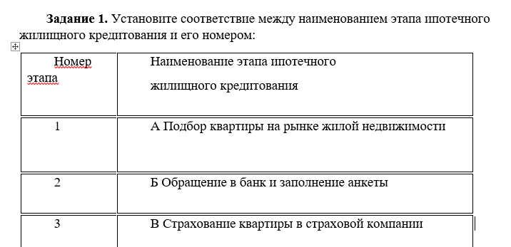
Станция «Ипотека».
Задание 3.
Условие: По схеме целевых накопительных сбережений клиент ипотечного банка к моменту получения ипотечного кредита накопил на сберегательном счете 90 тыс. руб.
Определить: Какую сумму кредита под залог получаемого жилья получит данный клиент, если сумму накоплений составила 30 % получаемого жилья, а предполагаемое соотношение суммы кредита и стоимости залога составит 70 %?

Slide 10
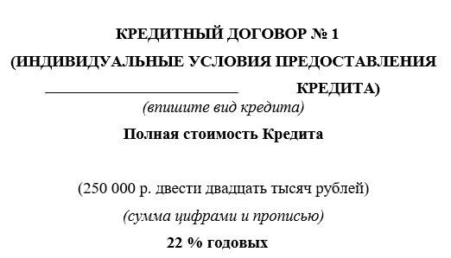
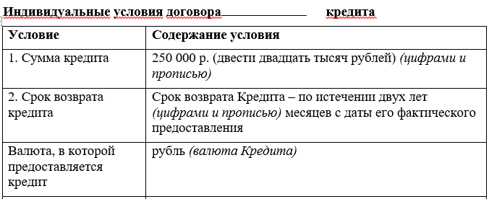
Станция «Кредит»
Анастасия и Павел совсем недавно стали молодой семьей. В настоящий момент времени они готовятся стать родителями. Анастасия и Павел недавно приобрели 2-ух комнатную квартиру, в которой необходимо сделать ремонт до появления ребенка. По примерным расчетам полноценный ремонт квартиры будет стоить семье 220 000 р. Анастасия работает преподавателем в университете и зарабатывает 15 000 р., а Павел работает в коммерческой фирме и его заработная плата составляет 27 000 р. Доходы семьи стабильны

Slide 11
В ходе осуществления проекта используются различные формы и методы работы с целевой аудиторией: работа в группах, проектирование, решение кейсов, личностное общение, деловая игра, диалоговое взаимодействие. Каждой стадии работы по проекту соответствует поисковый или проблемный метод получения знаний и умений, практического опыта, а в целом - повышение познавательной активности обучающихся в банковской сфере, умений ориентироваться в информационном пространстве, развитие критического мышления.

